Slide 1









WATCheese 🧀
智能剧集推荐评分一站式网页（sample）
汇报人：蒋昊廷
汇报时间：11/04

Slide 2




PART
01
选题说明

Slide 3





选题背景|INTRO
剧集市场评分乱象
传统评分方式局限
个性化的剧集推荐体缺乏
部分剧集因资本运作，评分虚高误导观众；而一些优质小众剧却遭恶意打压，分数与质量严重不符....
传统评分方式多依赖观众主观打分，缺乏科学分析。仅根据个人喜好评分，无法全面考量剧集的剧情、演技、制作等多方面因素。且易受从众心理影响，导致评分不能真实反映剧集质量。
随着剧集市场日益丰富，观众的需求不断升级。他们不再满足于爆款热剧，更希望了解符合用户特定精神状态的剧集。帮助他们从海量剧集中筛选出优质个性化作品。
旨在应对这些问题WATCheese 🧀
应运而生

Slide 4




选题意义|Why WATCheese 🧀 ？
·提升观众观剧体验
·用户互动提高参与感
WATCheese 🧀 智能剧集推荐体系统能为观众提供真实、详细的剧集信息，帮助他们筛选出符合自己口味的优质剧集，从而获得更好的观剧体验，享受高品质的视听盛宴。
WATCheese 🧀 智能剧集推荐体内置“ 从夯到拉”趣味排名、剧集人物评分以及观众热评摘选等内容，旨在增强用户体验和趣味性。
WHY
WATCheese 🧀
🎬
·观剧环境推荐
......
旨在使观众更加沉浸在剧集环境中， WATCheese 🧀 智能剧集推荐体根据用户运行程序的时间与季节、心情、精神状态以及观剧配套饮食等方面给出最契合当前剧集的环境内容。

Slide 5




观众方应用场景
观众端应用
🎯自定义剧集推荐算法
“哇趣”人物评分
在使用WATCheese 🧀 智能剧集推荐体时，用户首先可以根据“ 心灵探测仪区块”生成观剧DNA，在跟据用户使用时的时段与季节推荐同频的剧集
观众在面对海量剧集时，可以在这一模块中对剧集中的人物进行评分。它综合多方面因素打分，涵盖人物性格、正义性等。
“哇趣”剧集排行
“哇趣”角色分析
参照流行的“ 从夯到拉”排名，通过轻松戏谑的方式将你心中的神作与粪作归档，并且展示用户真实的评级体验，不会受到大众化点评或从众心理影响。增加了用户对平台的归属感和粘性。
此板块从作品的内核出发，不止于停留在观影体验的表面，而是深入到作品之中，分析人物MBTI性格、推动剧情的作用以及演员介绍。

Slide 6
PART
03
相关方需求调研

Slide 7



观众需求调研|Into the Audience
观众需求调研
🔍观众评分习惯调查
🔍核心功能需求调研
多数观众习惯在看完剧集后立即评分，且倾向于用简洁的星级或分数表达。年轻观众更愿意详细阐述评分理由，分享观影感受。部分观众会参考他人评分后再决定是否评分，形成互动氛围。了解这些习惯有助于设计更符合观众操作习惯的评分界面。热梗热评往往能够引起观众的共鸣。
观众普遍期待推荐系统能够深度理解其个人偏好与即时情绪，而非进行机械的标签匹配。他们希望AI能作为一个懂行的“剧集挚友”，不仅基于其过往的观看历史和评分，更能结合其选择“此刻心境”（如“需要一次思考”或“需要一个拥抱”）来生成高度个性化的推荐清单。用户强调，推荐算法应透明可信，避免被商业合作过度影响，导致“推广位”冒充“个性化推荐”，真正实现“千人千面”的精准匹配。
1
2
🔍信息获取渠道
🔍关注的剧集评分因素
4
3
主要通过影视平台、社交媒体、专业影评网站获取评分信息。影视平台提供直观的评分展示，社交媒体上有观众的真实讨论和推荐，专业影评网站则有深度分析和权威评价。系统可整合这些渠道信息，为观众提供更全面、多元的评分参考。
观众关注剧集的剧情、演员演技、制作水平等核心因素。剧情是否紧凑、有吸引力，演员能否准确诠释角色，画面、音效等制作是否精良，WATCheese🧀推出了人物分析界面，从角色性格到演员生涯一站式揭秘。此外，剧集的创新性、价值观传达也会左右观众评分，全面考量这些因素才能给出客观评价。

Slide 8
PART
04
竞品分析
Copy paste fonts. Choose the only option to retain text. Copy paste fonts. Choose the only option to retain text.Copy paste fonts. Choose the only option to retain text.

Slide 9












竞品分析|Difference to Peers
自身竞争力分析
Netflix推荐系统
豆瓣
B站番剧区
烂番茄
相似度：★★★★☆
共同点：评分系统、用户评论、剧集数据库、社区氛围
差异化优势：
本应用：评分文化新颖、拖拽交互排名、AI心灵匹配
目标用户：豆瓣偏向文艺青年，本应用偏向年轻化、娱乐化用户
相似度：★★★☆☆
共同点：个性化推荐、剧集分类、用户画像分析
差异化优势：
中文语境、心灵匹配概念、游戏化交互，但缺乏海量版权内容、成熟的算法、全球化服务
目标用户：面向免费娱乐用户而非付费用户指向
相似度：★★★☆☆
共同点：二次元文化、梗文化、年轻用户群体
差异化优势：
AI心灵匹配、拖拽评分、多类型剧集覆盖而非侧重视频内容生态、弹幕文化、UP主创作生态
目标用户：B站更偏向二次元，本应用覆盖更广泛的剧集类型
相似度：★★☆☆☆
共同点：影视评分系统、观众评价、剧集推荐功能
差异化优势：本应用：
强调主观情感共鸣而非客观评价，而后者以专业影评人聚合的权威性为重
目标用户：烂番茄寻求专业参考的影迷、行业人士而本应用追求个性表达、社区认同的年轻娱乐用户

Slide 10
PART
06
原型设计

Slide 11
WATCheese 🧀原型设计|Basis 完成度匹配 目前已完成40%
系统架构设计
(完成0%)核心功能：
虚拟观剧室：创建主题观剧房间（悬疑推理室、浪漫治愈厅等）
实时情绪共鸣：观众可实时发送情绪反应（😱震惊/😂爆笑/😭泪目）
氛围共创工具：集体弹幕创作、场景背景音乐投票、观剧零食推荐交换(没看完一集可以获得一个剧集特征小零食，课程列在用户简介页面，并通过零食占有量可逆向分析得出用户观剧DNA)
观剧氛围共创空间
AI心灵匹配引擎
应用层架构设计
（已完成80%）交互设计：
侧边栏人格测试 → 生成观剧DNA报告
多维度筛选条件（情绪频率、时空坐标、观剧时空）
个性化推荐文案生成
未完成部分：真实的AI算法集成，目前使用规则匹配并没有实现随机选择
拖拽评分系统 (完成40%)
技术实现：HTML5 Drag & Drop API + Streamlit Components
设计特色：
五个虎扑式评分等级（夯/顶级/人上人/NPC/拉完了）
视觉反馈：悬停效果、成功提示、海报缩放、本地图片base64编码显示
技术难点：图片路径处理、回退机制
评分模块设计
情绪共振时间轴
将传统的观看记录转化为情感记忆图谱，让用户的观剧历程可视化。
情感标记系统：在每集结束时记录观剧情绪（感动/爆笑/震撼/治愈等）
时间轴可视化：以时间线形式展示观剧情感波动，形成个人"情绪心电图"
记忆锚点：在时间轴上标记难忘台词、经典场景、追剧时刻。
情感回溯：点击时间轴任意节点，重现当时的观剧心境和场景。
虎扑式评分社区 (完成80%)
界面设计：
左侧：剧集卡片+评分滑块
右侧：实时排行榜+数据统计
社区元素：
热梗标签系统、模拟热评内容、评分人数统计
缺失功能：真实用户系统、评论互动、数据持久化
(完成20%)核心功能：
角色DNA分析：通过问答分析用户的性格特质、价值观、行为模式
跨剧集角色匹配：在数千个影视角色中找到与用户最相似的角色
角色关系图谱：可视化展示用户与角色的相似度维度
灵魂台词生成：基于匹配结果生成专属的"角色共鸣语录"
跨次元角色匹配引擎

Slide 12
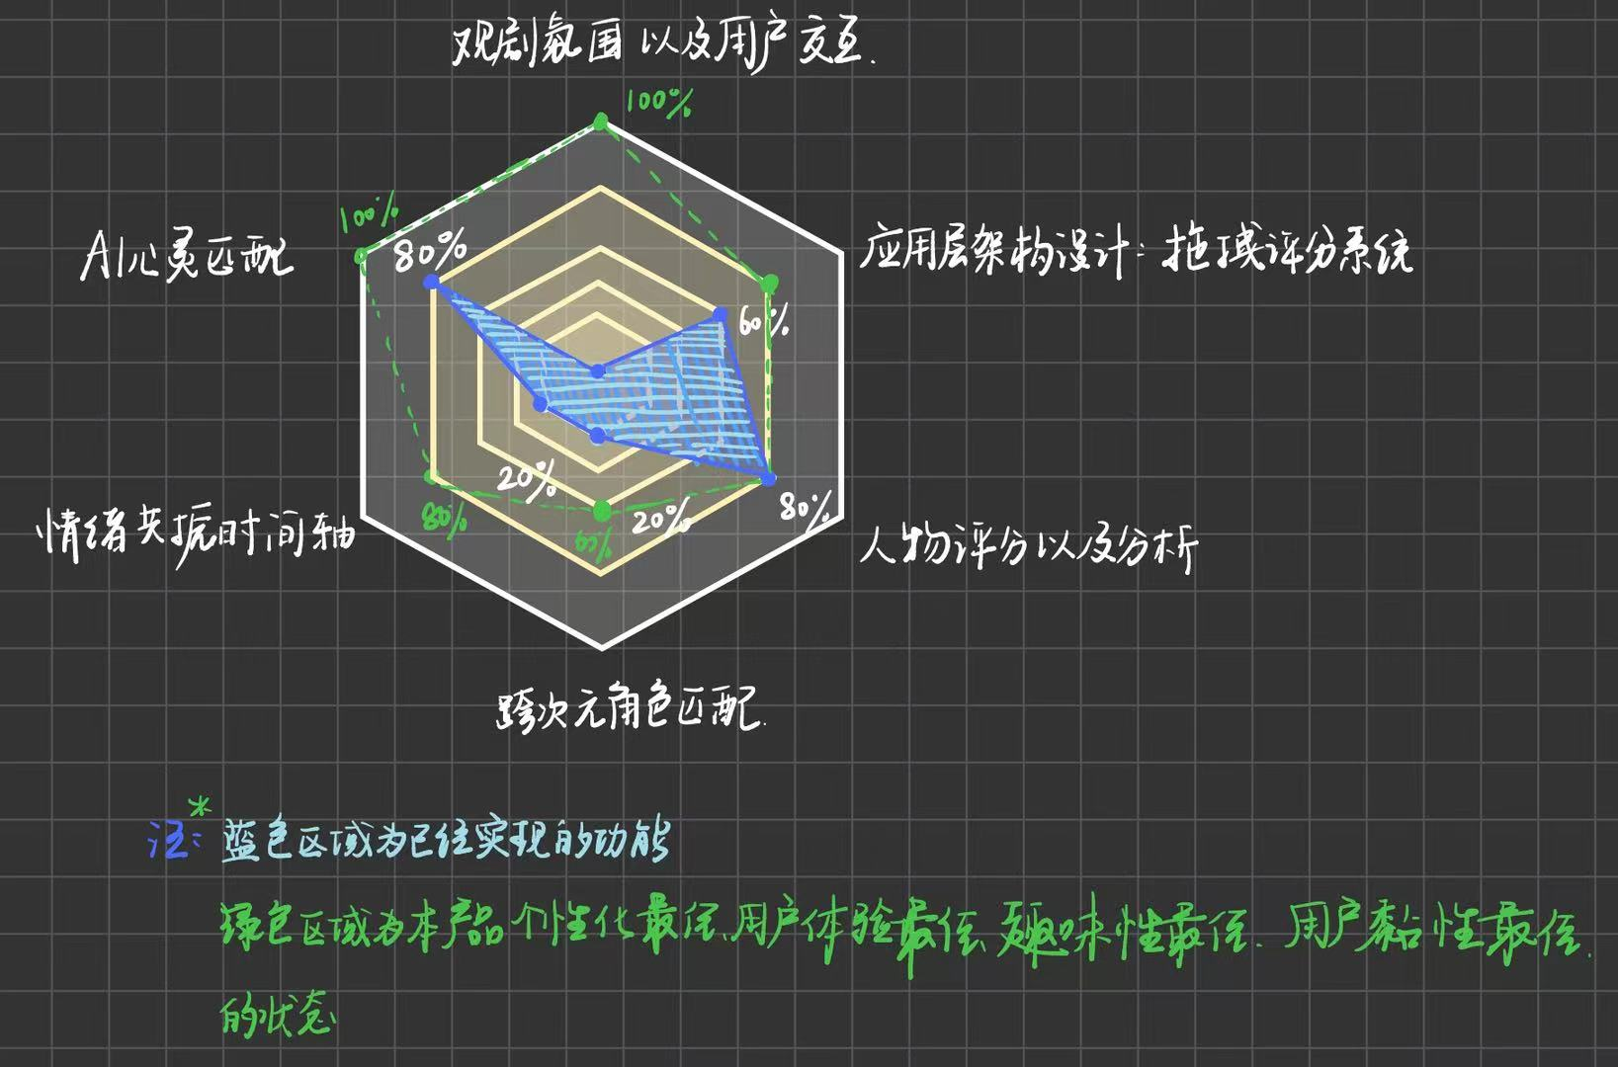

Slide 13
PART
07
系统演示
Copy paste fonts. Choose the only option to retain text. Copy paste fonts. Choose the only option to retain text.Copy paste fonts. Choose the only option to retain text.

